Slide 1
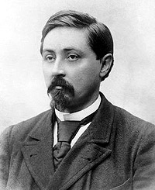
МКДОУ детский сад №17 комбинированного вида «Алёнушка»
ЗАТО Свободный
ВИКТОРИНА
«АЛЁНУШКИНЫ СКАЗКИ»
Автор: Горбунова И.Ю.
Воспитатель 1 квалификационной категории

Slide 2
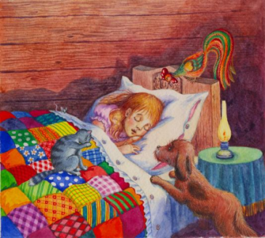
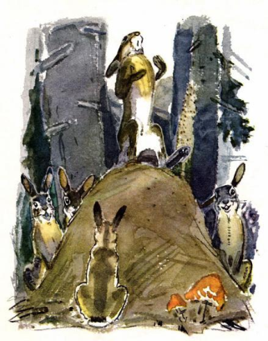
1.С каких слов начинается «присказка» «Алёнушкиных сказок»?
(«Баю, баю, баю… Один глазок у Алёнушки спит, другой смотрит, одно ушко у Алёнушки спит, другое слушает»)
2.Продолжи название сказки:
«Сказка про храброго зайца - …»
( длинные уши, косые глаза, короткий хвост)

Slide 3
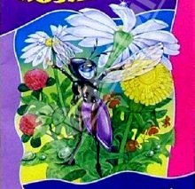
3.Следующую сказку открываем и читаем: «- Как хорошо! Какое солнышко теплое, какое небо синее, какая травка зеленая, - хорошо, хорошо!.. И все мое!.. » Кто так говорил? Кто оказался таким жадным?
( козявочка )
4.Как называется сказка, главной героиней которой является козявочка?

Slide 4
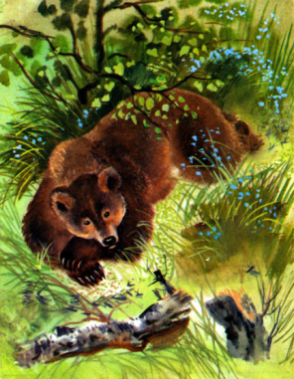
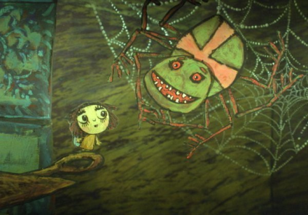
5. Кто кого хотел слопать в «Сказке про Комара - Комаровича - длинный нос и мохнатого Мишу - короткий хвост?
( комар медведя )
6. «- Милая, идите ко мне… Какая красивая у меня паутинка!
- Покорно благодарна… Вот еще нашелся приятель! Знаю я, что такое твоя красивая паутинка. Наверно, ты когда- нибудь был человеком, а теперь притворяешься…»
Назовите, между кем и кем идет разговор?
( между мухой и пауком )

Slide 5
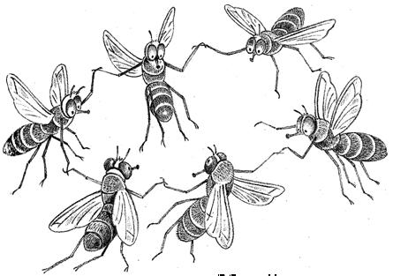
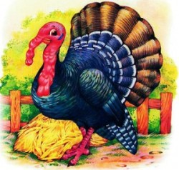
7.Как называется сказка, главной героиней которой является муха?
(«Сказка о том, как жила-была последняя муха»)
8. А вот этот сказочный герой говорит про себя:
«Я самая умная птица!»
Кто это среди всех птиц оказался умнее?
( индюк)

Slide 6
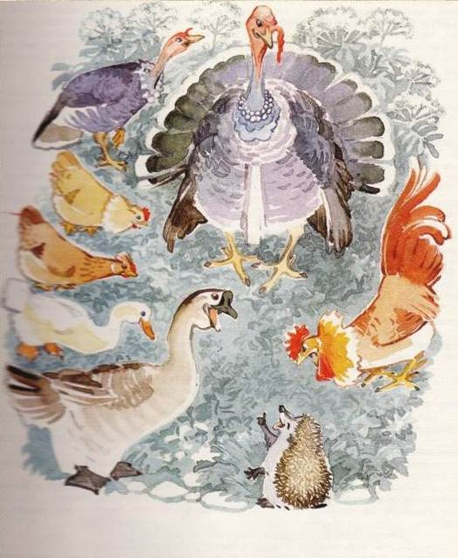
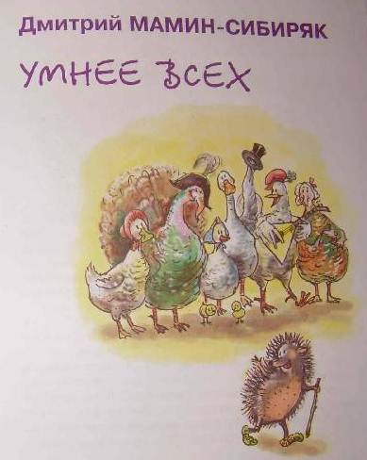
9. Какое событие произошло на птичьем дворе, которое подтвердило слова индюка о том, что он «самая умная птица».
( разговор индюка с ежом)
10. Вспомните название данной сказки.

Slide 7
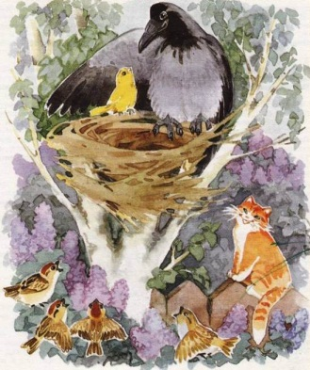
11. Назовите сказку, в которой главной героиней является ворона?
12. Что за неведомая птица поселилась на жительство в гнезде вороны, которую та считала не птицей?
(желтая канарейка)

Slide 8
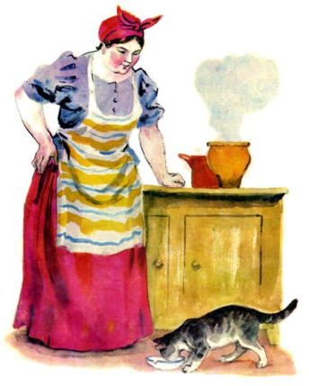
13. Вспомните, в какой сказке Мамина – Сибиряка варилась каша?
14. Уточните, какая каша варилась в сказке Мамина -Сибиряка?
( овсяная каша )

Slide 9
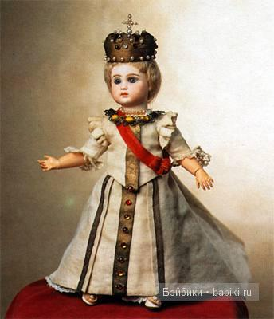
15.Вспомните, когда Алёнушка засыпала, кем она хотела быть?
(царицей)
СПАСИБО ЗА ВНИМАНИЕ!

